Slide 1

2022
爬虫实战讲解
互联网文本分析作业一
2022年9月24日
Notes:
www.515ppt.com

Slide 2
CONTENTS
目 录
任务描述
操作演示
Task Description
Demonstration
1
2
3
4
爬虫讲解
作业要求
Introduction to Crawler
Assignment Requirements
Notes:
www.515ppt.com

Slide 3
01
任务描述
TASK DESCRIPTION
Notes:
www.515ppt.com

Slide 4
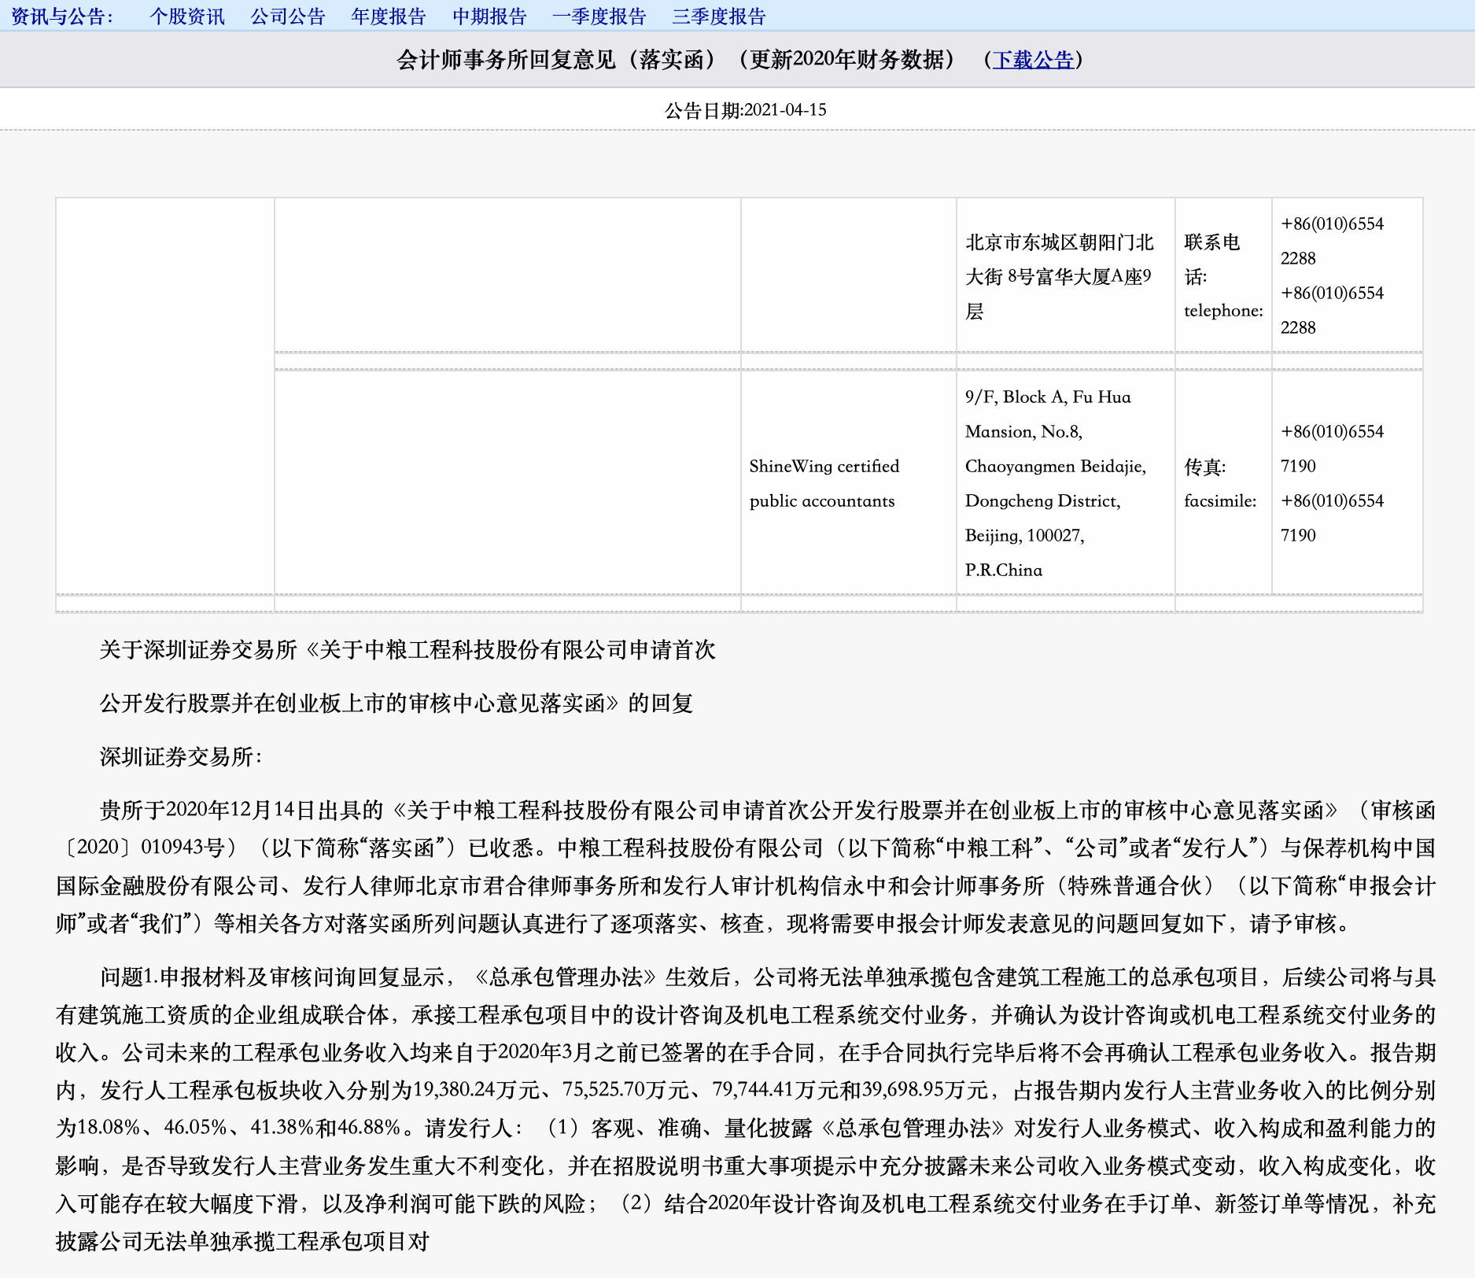
作业一：爬取公司公告
公告是上市公司信息披露的重要途径，含有丰富的语义内容。
Notes:
www.515ppt.com

Slide 5
任务描述
网站：新浪股票(https://finance.sina.com.cn/stock/)
内容：
任务目标：（100分）
- 选取新浪股票某一家公司，爬取它的100条**不重复**的企业公告，以csv文件存储。（70，“重复”-10）【beautiful soup和re正则表达式二选一】
- csv数据列至少包含公告【标题】、【日期】、【正文】(title,date,content)。（+10）
- 加分：按照ipynb中的提示，完成比较html解析方法效率的小实验。（+10）
- 加分：将其分类【类别】属性也作为一列存储。（+10）
作业提交： UniCourse 平台 (obe.ruc.edu.cn)
DDL：10.15日晚上23：00。10.15当天上课有问题还可以再提。
财务与融资
Notes:
www.515ppt.com

Slide 6
步骤和框架
总体思路：
1. 获取公告列表；
分析网页链接（接口和参数）
请求和解析公告列表页，获得网页链接
小实验：比较不同方法的解析效率（+10）
2. 爬取公告文本内容；
解析公告文本；
循环遍历，填充数据表；
3. 数据存储；
4. （加分）为数据表增加公告的“分类类别”属性；
Notes:
www.515ppt.com

Slide 7
02
爬虫讲解
INTRODUCTION TO CRAWLER
Notes:
www.515ppt.com

Slide 8
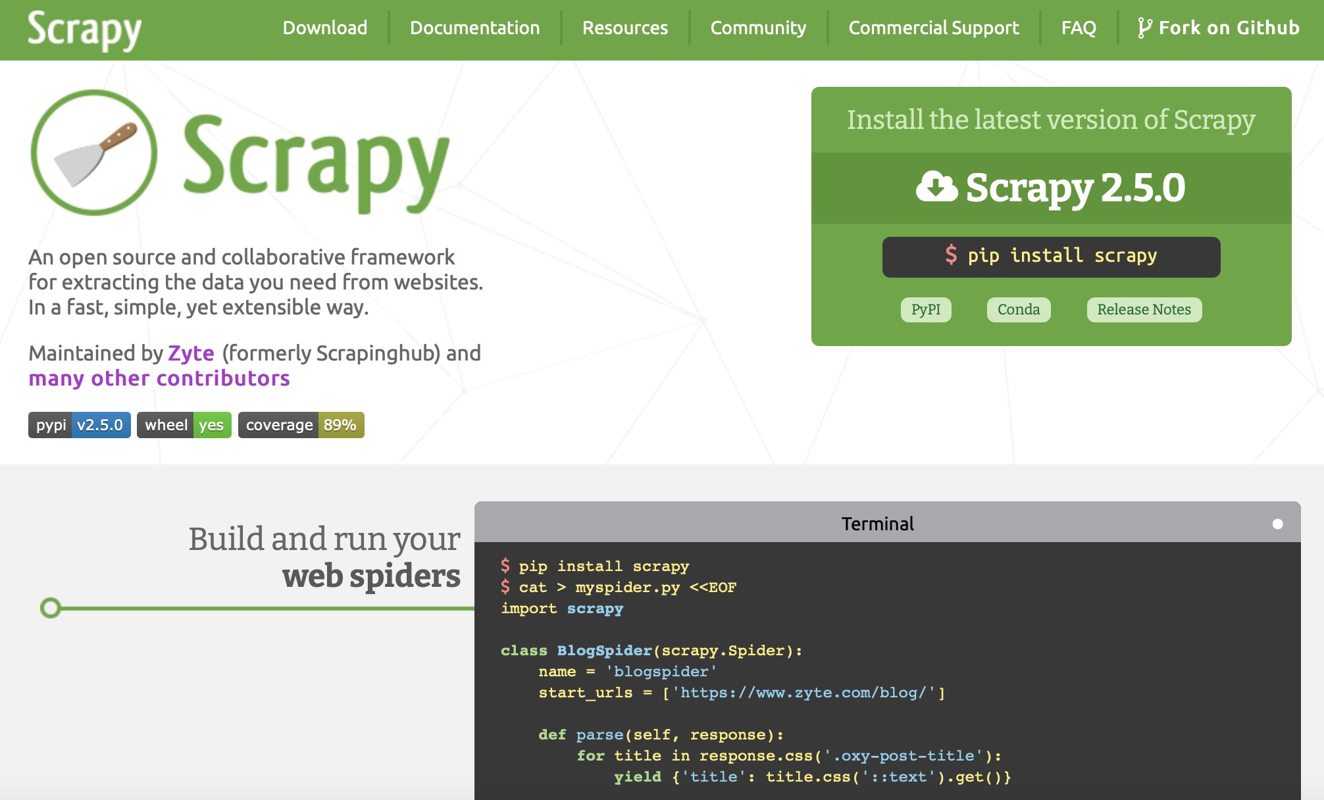
网页抓取
Scrapy：https://scrapy.org/
requests ; urllib.request
Notes:
www.515ppt.com

Slide 9
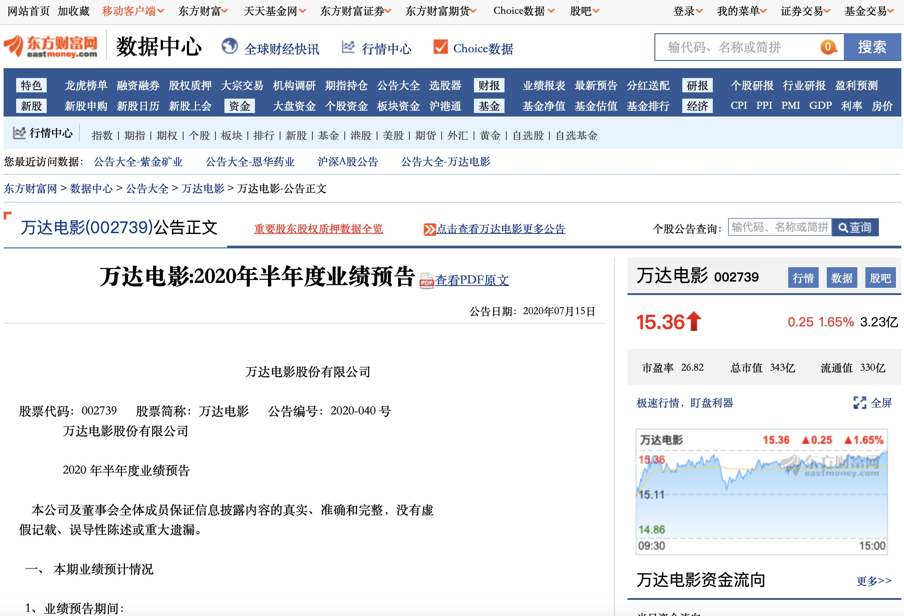
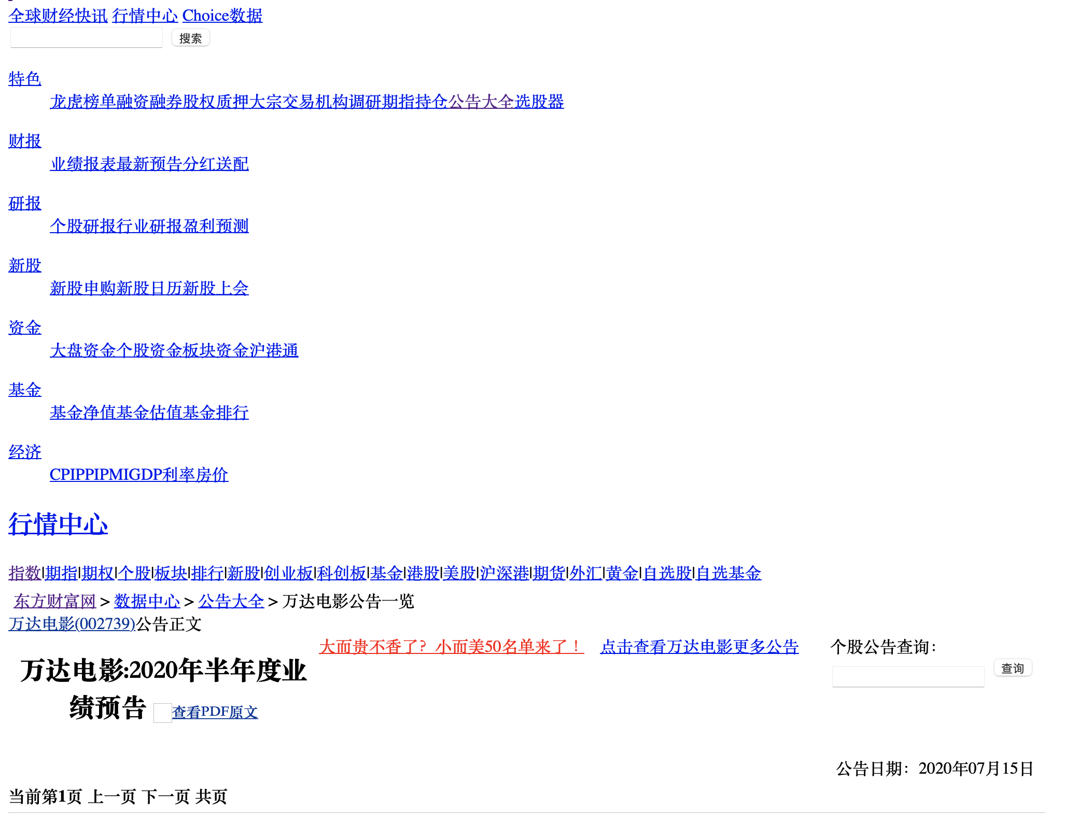
网页对比
原网页
爬取并保存到本地的 html 文件
Notes:
www.515ppt.com

Slide 10
发起带参数的get请求：params可以是传字典或者列表
import requests
# 指定url
url = 'https://www.sogou.com/web'
# 封装get请求参数
prams = {
'query':'周杰伦',
'ie':'utf-8'
}
response = requests.get(url=url,params=prams)
page_text = response.text

Slide 11
发起带请求头的get请求：headers参数，传入请求头字典
headers={
'User-Agent': 'Mozilla/5.0 (Macintosh; Intel Mac OS X 10_12_0) AppleWebKit/537.36 (KHTML, like Gecko) Chrome/69.0.3497.100 Safari/537.36',
‘Cookie’: xxxxxx
}
# or
cookie_data = {"hogwarts": "school"}
response = requests.get(url=url,params=prams,headers=headers)

Slide 12
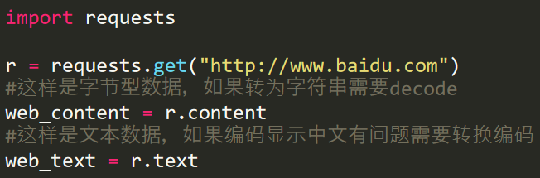
request
Python3 默认的编码格式是 UTF-8，网页的编码格式为 GB2312
需要考虑编码 (encode) 或解码 (decode)
Notes:
www.515ppt.com

Slide 13
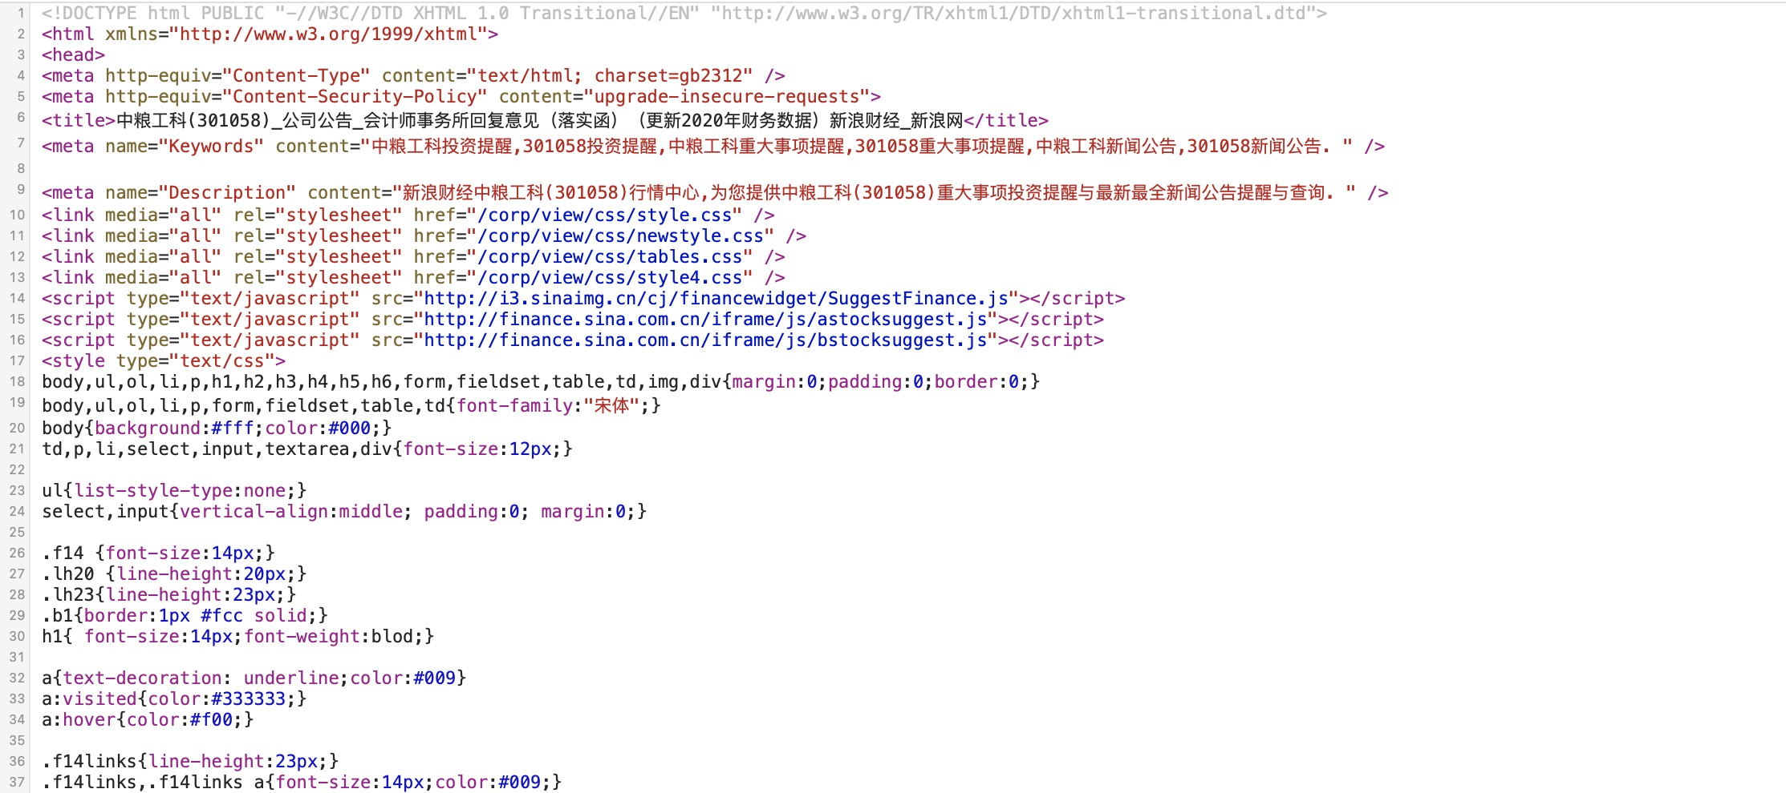
html 文件
得到正确编码的 .html 文件之后，我们还需要通过正则式匹配将正文提取出来。

Slide 14
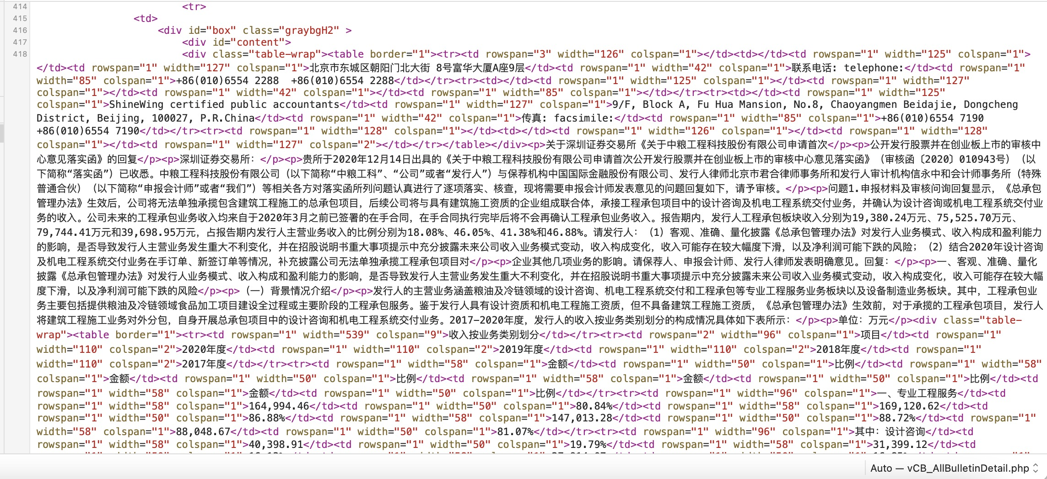
正则式匹配
我们可以将 html 当作一个长字符串，大家需要分析需要提取的正文前后有什么标志性的 <div id> 标签，然后用 python 的 re 包或者 BeautifulSoup 将正文内容提取出来。

Slide 15
正则式函数
最常用的四个函数
更多正则式函数请参考：https://www.runoob.com/python3/python3-reg-expressions.html
match
sub
search
findall
检查格式
替换子串
查找位置
找到全部
用法：
re.match(pattern, string)，从字符串开头进行匹配
re.sub(pattern, repl, string)，repl 为替换的字符串，也可为一个函数
re.search(pattern, string) ，可以在字符串任何位置匹配
re.findall(pattern, string)，找到所有满足匹配条件的子串

Slide 16
兼容多语言和符号提示的正则表达式测试网站。
https://regex101.com/
正则表达式学习网站：
编程胶囊。从零起步学会正则表达式。
https://codejiaonang.com

Slide 17
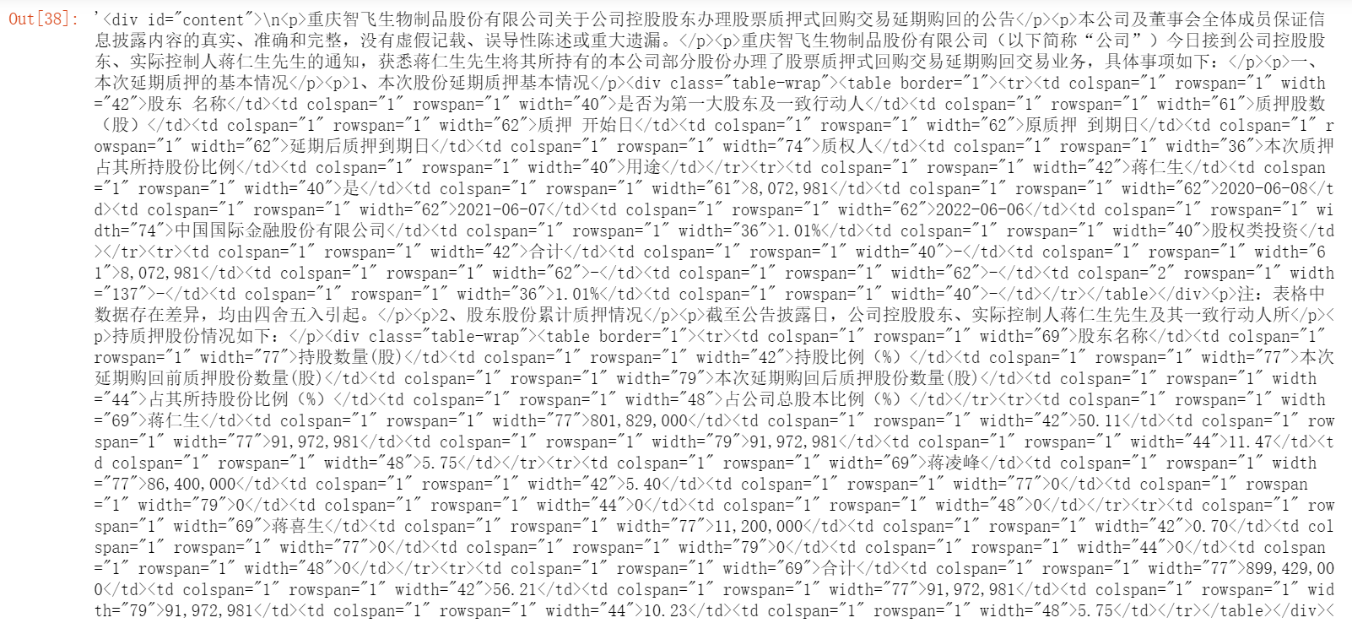
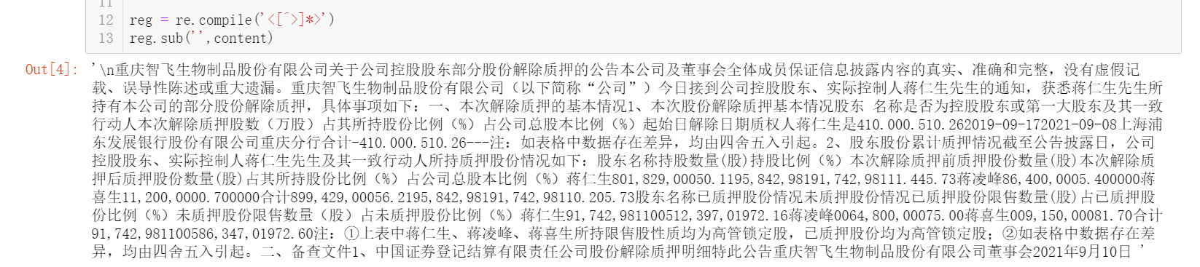
小细节
去除所有 HTML 标签
reg = re.compile(‘<[^>]>’)
reg.sub(‘’, html)

Slide 18
03
操作演示
DEMONSTRATION
Notes:
www.515ppt.com

Slide 19
04
作业要求
ASSIGNMENT REQUIREMENTS
Notes:
www.515ppt.com

Slide 20
作业要求
选取新浪股票某一家公司，爬取它的100条**不重复**的企业公告，以csv文件存储。（70，“重复”-10）【beautiful soup和re正则表达式二选一】
- csv数据列包含公告【标题】、【日期】、【正文】。（+10）
- 加分：按照ipynb中的提示，完成比较html解析方法效率的小实验。（+10）
- 加分：将其分类【类别】属性也作为一列存储。（+10）
1
将 csv文件和代码打包，命名为：hw1_学号_姓名，并提交到 obe.ruc.edu.cn 互联网文本分析-范举老师 课程第一次作业。
2
本次作业的截止时间为 10 月 15 日 23:00，所爬取的文件会成为下次作业的数据集，请及时完成本次作业。
3
4
助教会审核每位同学的代码，允许交流，但严禁抄袭。
Notes:
www.515ppt.com

Slide 21
2022
演讲完毕 谢谢您的观看
互联网文本分析作业一
2021年9月24日
Notes:
www.515ppt.com

